Slide 1
Car Classification with Deep Learning
Şevket AY

Slide 2

Akış Diyagramı
Model
Veri İşleme
3 Layer - CNN
4 Layer - CNN
Veri Seti
Veri Arttırımı
Kırpma
5 Layer - CNN
MobileNet V2
Model Değerlendirme & Tahmin

Slide 3
Veri Seti
 | Değer
Train | 7018
Validation | 1126
Test | 8041
Toplam Veri Sayısı | 16185
Sınıf Sayısı | 196

Slide 4
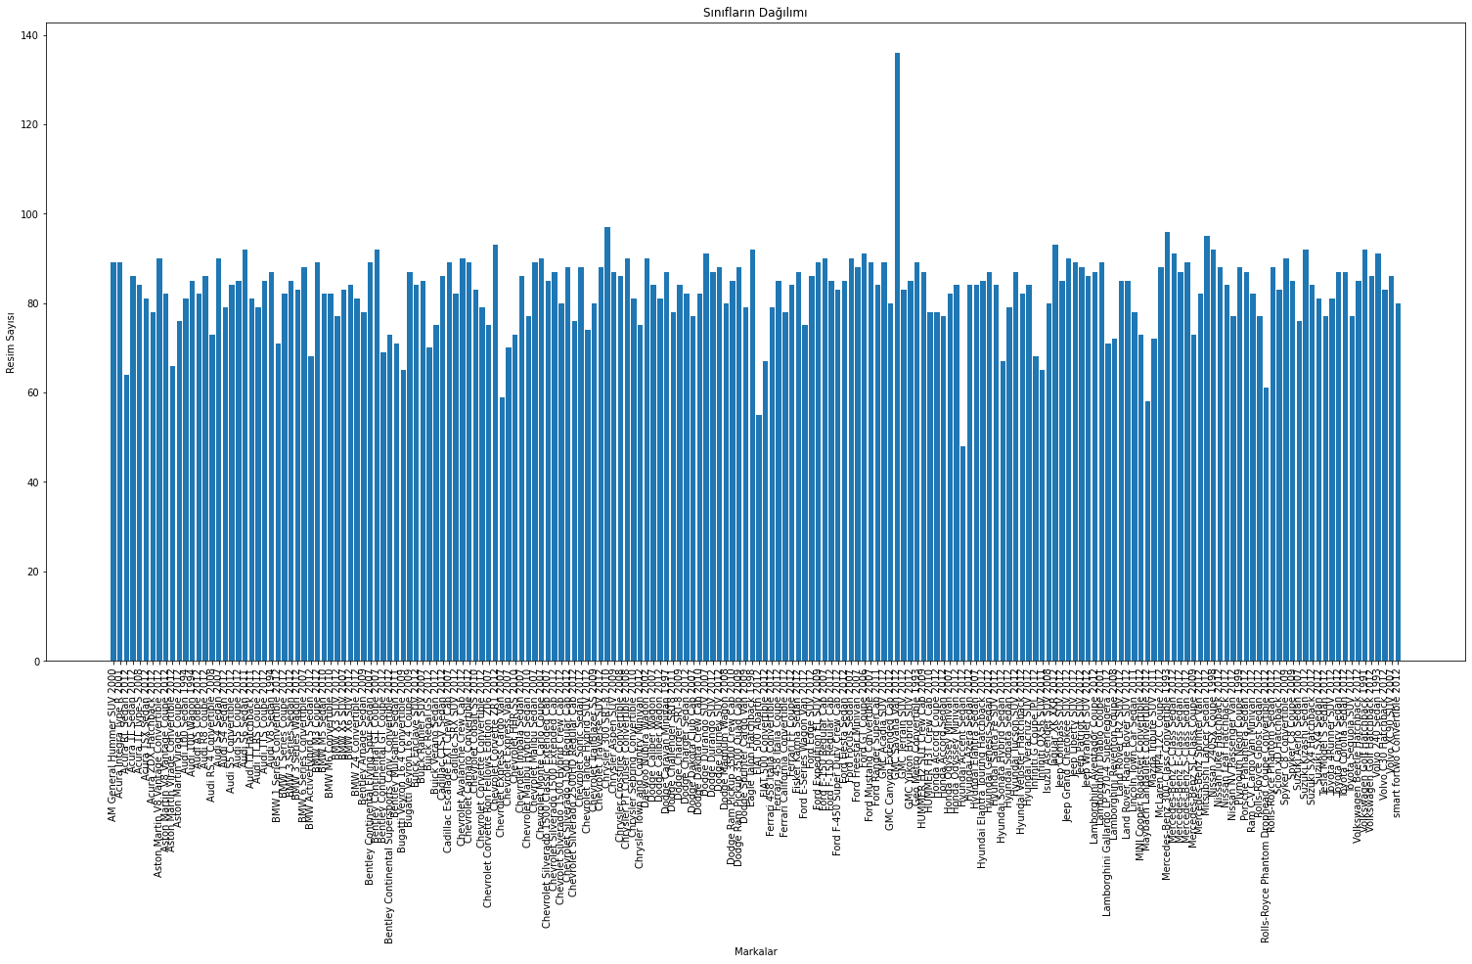

Slide 5

Veri Üretimi
Veri üretimi özellikle görüntü işleme ile ilgili yapılan çalışmalar da veri sayısı yetersiz olduğunda veya veri çeşitlendirilmek istendiğinde sıklıkla tercih edilmektedir.
Görüntü üzerinde geometrik oynamalar yapılması, veri boyutu değiştirilmesi, görüntü üzerine gürültüler eklenmesi gibi bir çok yöntem ile veri üretimi yapılabilmektedir.
Tensorflow Veri Üretimi

Slide 6
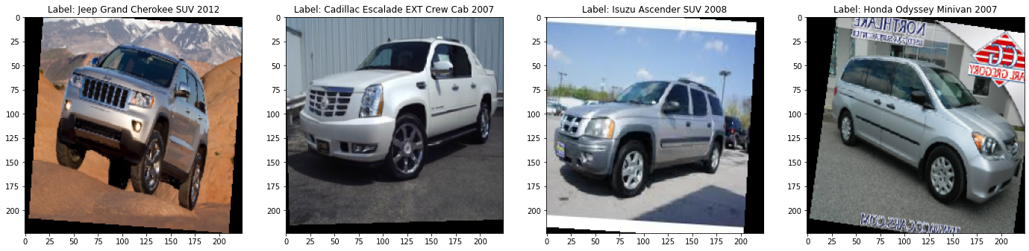
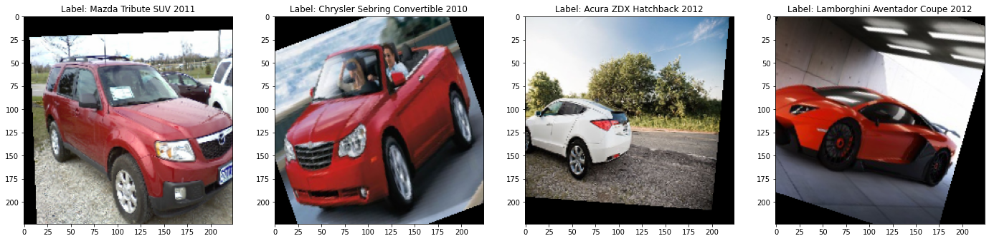
Veri Üretimi

Slide 7
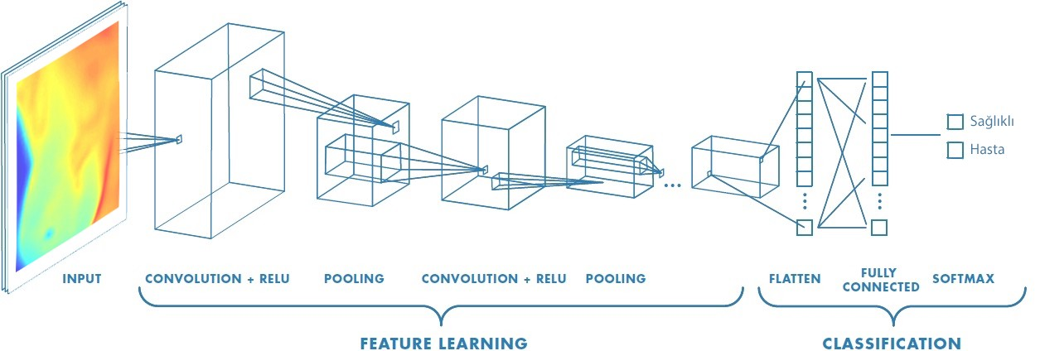
CNN Genel Gösterimi

Slide 8
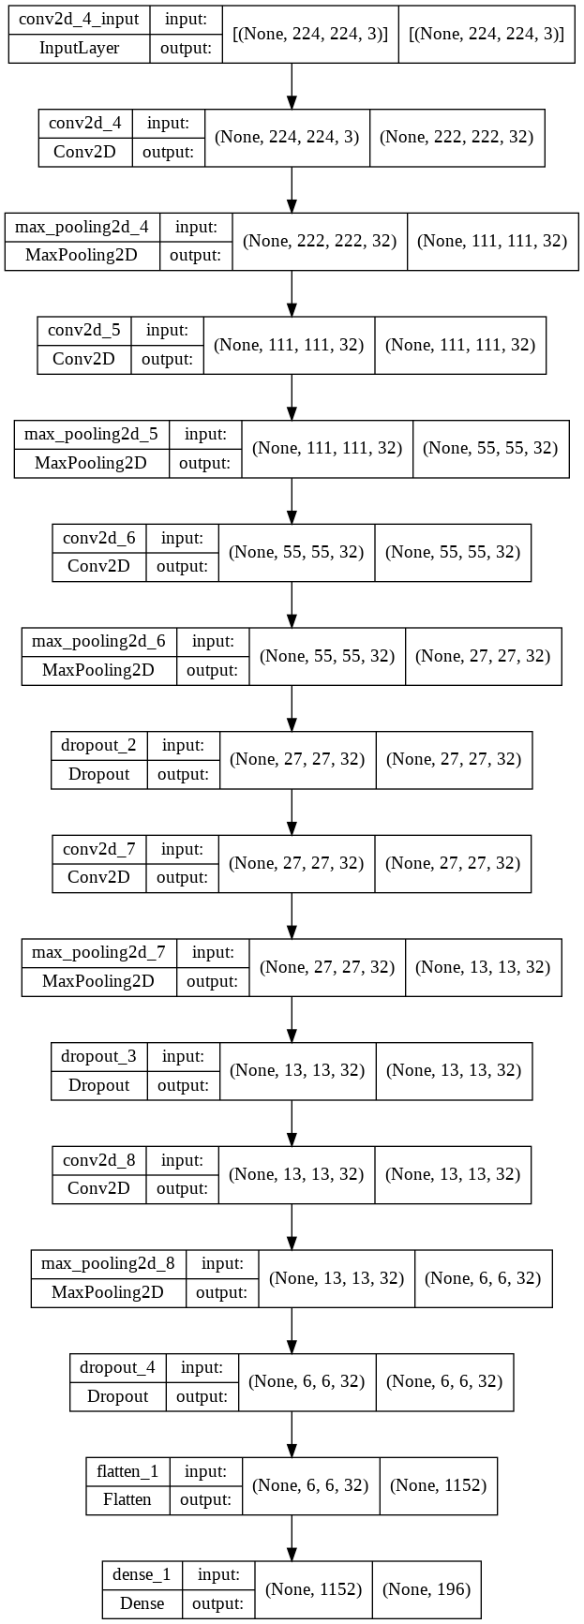
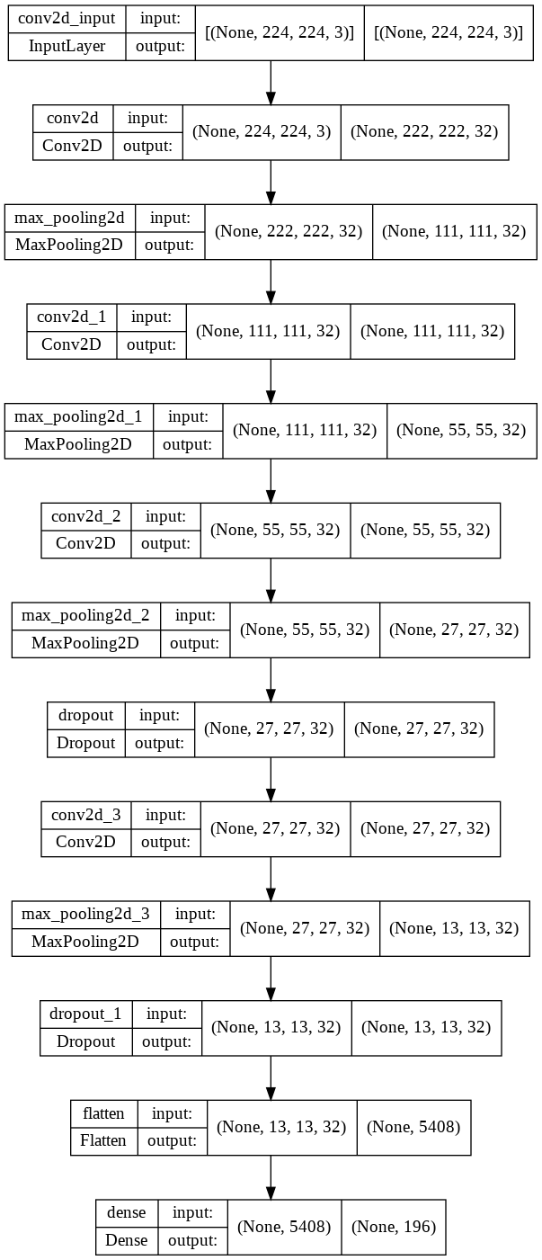
CNN Model Mimarileri

Slide 9
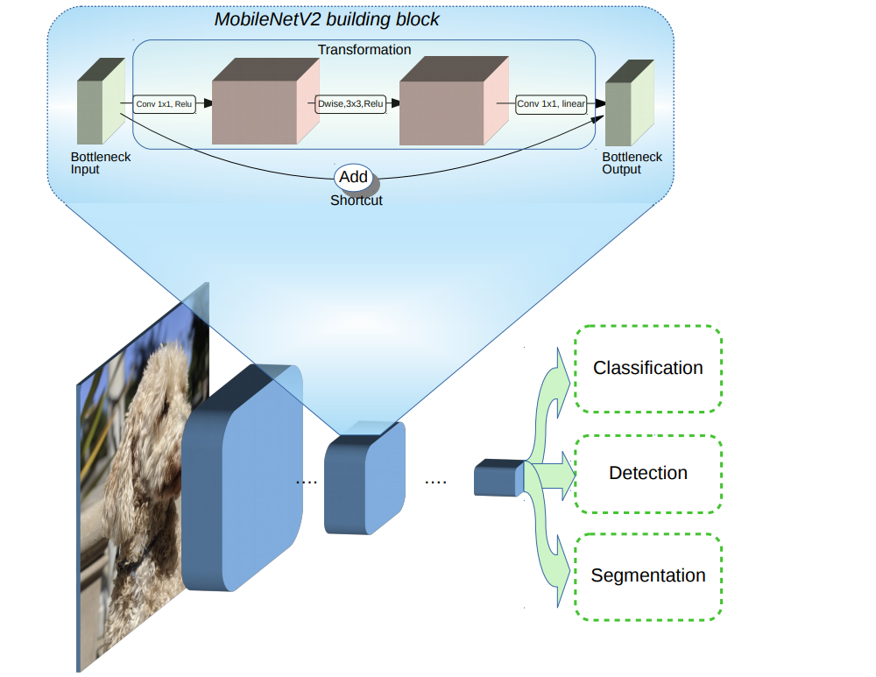
MobileNetV2

Slide 10
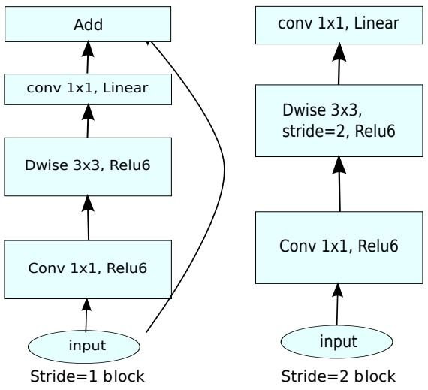
MobileNetv2
MobileNet mimarisi görüntülerden konvolüsyonel filtrelerle özellik çıkarımı aşamasında, standart konvolüsyonel operasyonu Derinlemesine Ayrılabilir Konvolüsyon (Depthwise Separable Convolutions) tekniğini kullanmaktadır. Bu teknik sayesinde standart konvolüsyon işlemine nazaran sekiz veya dokuz kat daha az parametreyle özellik çıkarımı yapılabilmektedir.2019 yılında ise MobileNet mimarisi geliştirilerek, daha hızlı ve daha verimli olacak şekilde güncellemeler yapılmıştır. 1*1konvolüsyonlar kullanılarak özellik haritalarının boyutu daraltılmıştır. Ayrıca, ResNET (Szegedy et al., 2017) modellerinde de yer alan bağlantı atlama (skip connection) tekniği sayesinde daha hızlı bir hesaplama süreci sağlanmıştır. MobileNetV2 mimarisi kullanılarak ImageNet veri seti üzerinde gerçekleştirilen testlerde, kendisinden çok daha fazla parametreye sahip derin mimarilere oldukça yakın performans gösterdiği saptanmıştır.

Slide 11
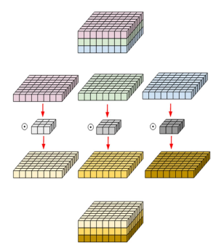
DepthWise Conv2D
Derinlemesine Ayrılabilir Konvolüsyon (Depthwise Separable Convolutions) tekniğini açıklamak gerekirse ; Konvolüsyon işleminde gelen veri fotoğraf formatında olduğu için bu verinin 3 kanalı vardır. Bunlar da RGB olarak adlandırılan fotoğraftaki kırmızı tonları gösteren R bileşeni yeşil tonları gösteren G bileşeni ve mavi tonları gösteren B bileşenidir. Conv2D’den farklı olarak bu üç kanalın her biri ayrılarak her birine uygun olduğu kanalla eşleşen çekirdek(kernel) matrisi uygulanır.

Slide 12
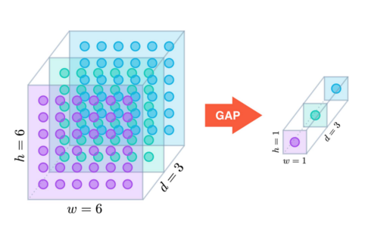
Global Average Pooling 2D
İlgilenilen 2 boyutlu bir matrisin her bir elemanının toplanıp eleman sayısına bölünmesi işlemi olarak adlandırılır. Pooling işlemlerinin genel amacı boyut küçültmedir ve küçülen boyuta karşılık matrisin nasıl doldurulacağı pooling işleminin tipi ile belirlenir. Eğer “average pooling” kullanılıyorsa ortalama “max pooling” kullanılıyorsa pool_size kadarlık bir matristeki maksimum değer alınır.

Slide 13
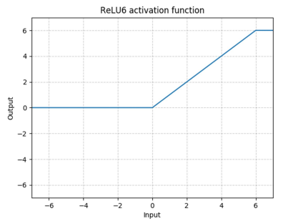
RELU6
Rectified Linear Unit’(Düzleştirilmiş Doğrusal Birim) in farklı bir versiyonudur. X ekseninin negatif değerlerinde 0 pozitif değerlerinde doğrusal olarak artan ve X ekseni 6 ve 6’dan büyük olduğunda 1 döndüren bir aktivasyon fonksiyonudur.

Slide 14
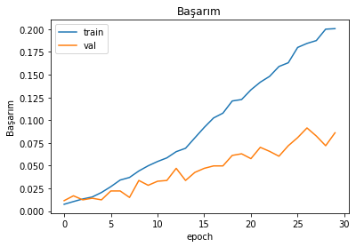
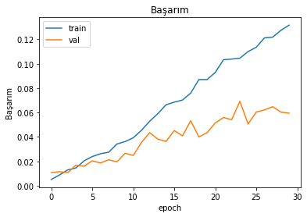
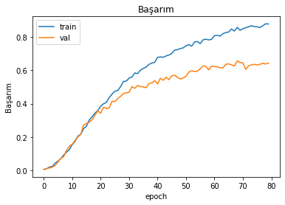
3-LAYER
4-LAYER
5-LAYER
MobileNetV2

